Slide 1
新たな加工食品の原料原産地表示制度について
令和３年11月
消費者庁食品表示企画課

Slide 2
原料原産地表示制度の改正経緯
平成28年１月から同年11月までの全10回にわたり、農林水産省及び消費者庁の共催による「加工食品の原料原産地表示制度に関する検討会」（以下「検討会」という。）を開催。
同年11月29日、検討会において、取りまとめた主な内容は以下のとおり。
○全ての加工食品について、重量割合上位１位の原材料の原産地を義務表示の対象とすること。
○一定の条件を満たす場合には、過去の実績等を踏まえた「又は表示」、「大括り表示」を認めるとともに、中間加工原材料は、「製造地表示」を認めること。
○検討会の取りまとめを踏まえ、食品表示基準（内閣府令）の一部改正案を作成。
○平成29年３月27日から同年４月25日まで改正案についてパブリックコメントを実施。
○平成29年３月22日付で消費者庁から消費者委員会へ諮問を行い、同月29日から同年７月28日までの全５回にわたり消費者委員会食品表示部会での議論を実施。
○平成29年８月10日に消費者委員会から消費者庁の諮問内容を一定の前提条件の下で「適当」とする旨の答申。
○答申を踏まえ、平成29年９月１日に食品表示基準の一部を改正する内閣府令を公布・施行。
１ 加工食品の原料原産地表示制度に関する検討会
２ 消費者委員会への諮問
３ 食品表示基準の一部を改正する内閣府令の施行

Slide 3
改正前の原料原産地表示制度の概要
一定の要件を満たす加工食品を対象に国別重量順で表示（改正前の食品表示基準第３条第２項参照）
① 改正前の別表第15の１から22までに掲げる加工食品（例：牛豚合挽肉）にあっては、製品に占める重量の割合が50％以上である原材料
② 改正前の別表第15の23から26までに掲げる加工食品（例：農産物漬物）にあっては、原産地表示対象の原材料
（注） ①及び②のいずれも輸入品となる加工食品を除く。
表示対象となる原材料が国産品である場合は「国産である旨」を、輸入品である場合は「原産国名」を表示する。
① 表示する原産地が２以上ある場合には、製品に占める重量の割合の高いものから順に国名を表示する。
② 表示する原産地が３以上ある場合には、製品に占める重量の割合の高いものから順に２以上を表示し、その他の原産地を「その他」と表示することができる。
１ 対象原料
２ 表示内容
３ 表示方法

Slide 4
改正前の原料原産地表示制度の対象品目及び表示例
対象品目（別表第15）
１ 乾燥きのこ類、乾燥野菜及び乾燥果実
２ 塩蔵したきのこ類、塩蔵野菜及び塩蔵果実
３ ゆで、又は蒸したきのこ類、野菜及び豆類並びにあん
４ 異種混合したカット野菜、異種混合したカット果実その他野菜、果実及びきのこ類を異種混合したもの
５ 緑茶及び緑茶飲料
６ もち
７ いりさや落花生、いり落花生、あげ落花生及びいり豆類
８ 黒糖及び黒糖加工品
９ こんにゃく
10 調味した食肉
11 ゆで、又は蒸した食肉及び食用鳥卵
12 表面をあぶった食肉
13 フライ種として衣を付けた食肉
14 合挽肉その他異種混合した食肉
15 素干魚介類、塩干魚介類、煮干魚介類及びこんぶ、干のり、焼きのりその他干した海藻類
16 塩蔵魚介類及び塩蔵海藻類
17 調味した魚介類及び海藻類
18 こんぶ巻
19 ゆで、又は蒸した魚介類及び海藻類
20 表面をあぶった魚介類
21 フライ種として衣をつけた魚介類
22 ４又は14に掲げるもののほか、生鮮食品を異種混合したもの
23 農産物漬物
24 野菜冷凍食品
25 うなぎ加工品
26 かつお削りぶし
表示例
（表示例１）原産地が１か国の場合
名 称 牛豚合挽肉
原材料名 牛肉（国産）、豚肉
（表示例２）原産地が２か国の場合
名 称 牛豚合挽肉
原材料名 牛肉（アメリカ産、オーストラリア産）、豚肉
（表示例３） 原産地が３か国以上の場合
名 称 牛豚合挽肉
原材料名 牛肉（アメリカ産、オーストラリア産、その他） 、豚肉
（農産物漬物の表示例）
名 称 ふくじん漬
原材料名 だいこん（国産、中国産）、きゅうり（国産）、なす（中国産）、れんこん（国産）、しょうが、なた豆、漬け原材料（糖類（砂糖、ぶどう糖果糖液糖）、しょうゆ、食塩・・・）／調味料（アミノ酸等）、酸味料・・・

Slide 5
原料原産地表示制度の主な改正点
主な改正点
改正前の制度
新制度
義務表示対象
○原料原産地表示の対象となる加工食品 ［基準第３条第２項］
全ての加工食品（輸入品を除く。）
○原料原産地表示の対象となる原材料 ［基準第３条第２項］
原則として原材料に占める重量割合上位１位の原材料
（対象原材料）
○ 原料原産地表示の対象となる加工食品
22食品群と４品目（輸入品を除く。）
○ 原料原産地表示の対象となる原材料
製品に占める重量の割合が50％以上である原材料と個別に定めた４品目の原材料
国別重量順表示を原則としつつ、対象を全ての品目に拡大
※ 22食品群は現行どおり。個別４品目に「おにぎり」
を追加［別表第15］
表示方法
従来の国別重量順表示を原則としつつ、これが困難な場合には、「又は表示」や「大括り表示」を行うことができる。［基準第３条第２項表１の五］
原則、国別重量順表示。
対象原材料が中間加工原材料である場合、原則として、「製造地表示」を行う。
当該対象原材料に占める重量の割合が最も高い生鮮食品の産地が判明している場合には、製造地に代えて当該原材料の名称と共にその産地を表示することができる。［基準第３条第２項表１の二］
※ 22食品群とおにぎりを追加した５品目は現行どお
り国別重量順表示。
［基準第３条第２項表１の一及び２から６まで］

Slide 6
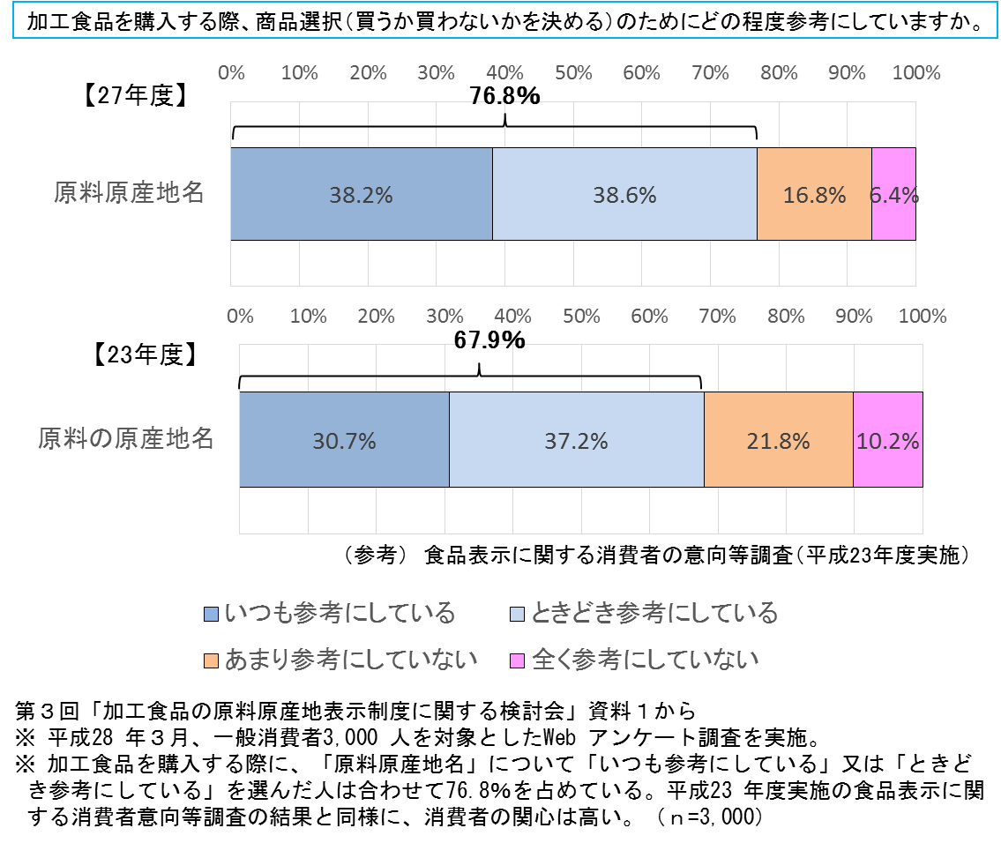
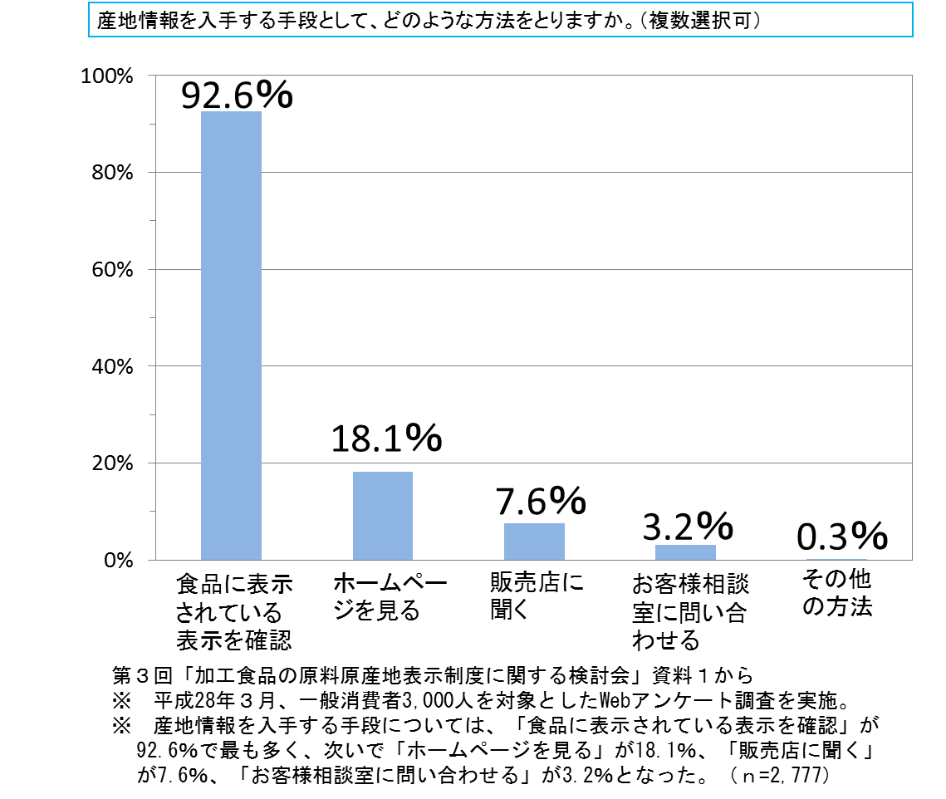
原料原産地表示制度の具体的な改正点①（原料原産地表示の対象、対象原材料）
原料原産地表示の対象
［基準第３条第２項］
国内で製造又は加工された全ての加工食品（輸入品を除く。）が原料原産地表示の対象。
目的
原料原産地表示を商品選択に利用している消費者は多いことから、全ての加工食品を対象に、原料原産地表示を義務付けることは、消費者の利益に合致。
対象から除くもの
表示を要しないもの
・加工食品を設備を設けて飲食させる場合（外食）［基準第１条］
・容器包装に入れずに販売する場合［基準第３条］
・食品を製造し、又は加工した場所で販売する場合［基準第５条］
・不特定又は多数の者に対して譲渡（販売を除く。）する場合［基準第５条］
・他法令によって表示が義務付けられている場合［基準第３条］
「米穀等の取引等に係る情報の記録及び産地情報の伝達に関する法律」（平 成21年法律第26号）
「酒税の保全及び酒類業組合等に関する法律」（昭和28年法律第７号）
表示を省略することができるもの
・容器包装の表示可能面積がおおむね30㎠以下の場合 ［基準第３条］
対象原材料
［基準第３条第２項］
原則として製品に占める重量割合上位１位の原材料が原料原産地表示の対象。
なお、重量割合上位２位以降の原材料についても、事業者が自主的に原料原産地表示を行うことができる。
重量割合上位１位の原材料が50％未満の22食品群も原料原産地表示の対象に含む。

Slide 7
原料原産地表示制度の具体的な改正点②（新たな表示方法、表示例）
新たな表示方法の追加
① 対象原材料の産地について、改正前の表示方法と同様に、国別に重量割合の高いものから順に国名を表示する「国別重量順表示」を原則とする。［基準第３条第２項表１の一］
② 対象原材料が加工食品の場合、中間加工原材料の「製造地」を表示する。［基準第３条第２項表１の二］
③ 原産国が３か国以上ある場合は、改正前の表示方法と同様、重量割合の高いものから順に国名を表示し、３か国目以降を「その他」と表示することができる。［基準第３条第２項表１の四］
④ 「国別重量順表示」が難しい場合には、一定の条件の下で、「又は表示」や「大括り表示」を認める。［基準第３条第２項表１の五］
＜新たな表示方法の表示例＞
＜国別重量順表示＞
（「その他」を用いた表示）
名 称 ポークソーセージ（ウインナー）
原 材 料 名 豚肉、豚脂肪、たん白加水分解物、還元水あめ、食塩、香辛料／調味料（アミノ酸等）、リン酸塩（Ｎa、Ｋ）、・・・
原料原産地名 アメリカ、カナダ（豚肉）
名 称 ポークソーセージ（ウインナー）
原 材 料 名 豚肉、豚脂肪、たん白加水分解物、還元水あめ、食塩、香辛料／調味料（アミノ酸等）、リン酸塩（Ｎa、Ｋ）、・・・
原料原産地名 アメリカ、カナダ、その他（豚肉）
（原料原産地を原材料の次に括弧を付して表示）
（原料原産地を原材料の次に括弧を付して表示）
名 称 ポークソーセージ（ウインナー）
原 材 料 名 豚肉（アメリカ、カナダ）、豚脂肪、たん白加水分解物、還元水あめ、食塩、香辛料／調味料（アミノ酸等）、リン酸塩（Ｎa、Ｋ）、・・・
名 称 ポークソーセージ（ウインナー）
原 材 料 名 豚肉（アメリカ、カナダ、その他）、豚脂肪、たん白加水分解物、還元水あめ、食塩、香辛料／調味料（アミノ酸等）、リン酸塩（Ｎa、Ｋ）、・・・
（表示箇所を明示した上で枠外に表示）
名 称 ポークソーセージ（ウインナー）
原 材 料 名 豚肉、豚脂肪、たん白加水分解物、還元水あめ、食塩、香辛料／調味料（アミノ酸等）、リン酸塩（Ｎa、Ｋ）、・・・
原料原産地名 枠外下部に記載
原料豚肉の原産地名
アメリカ、カナダ、その他

Slide 8
原料原産地表示制度の具体的な改正点② （新たな表示方法、表示例）
＜又は表示＞
＜大括り表示＞
名 称 ポークソーセージ（ウインナー）
原 材 料 名 豚肉、豚脂肪、たん白加水分解物、還元水あめ、食塩、香辛料／調味料（アミノ酸等）、リン酸塩（Ｎa、Ｋ）、・・・
原料原産地名 アメリカ又はカナダ（豚肉）
名 称 ポークソーセージ（ウインナー）
原 材 料 名 豚肉、豚脂肪、たん白加水分解物、還元水あめ、食塩、香辛料／調味料（アミノ酸等）、リン酸塩（Ｎa、Ｋ）、・・・
原料原産地名 輸入（豚肉）
※ 豚肉の産地は、令和○年の使用実績順
（原料原産地を原材料の次に括弧を付して表示）
（原料原産地を原材料の次に括弧を付して表示）
名 称 ポークソーセージ（ウインナー）
原 材 料 名 豚肉（輸入）、豚脂肪、たん白加水分解物、還元水あめ、食塩、香辛料／調味料（アミノ酸等）、リン酸塩（Ｎa、Ｋ）、・・・
名 称 ポークソーセージ（ウインナー）
原 材 料 名 豚肉（アメリカ又はカナダ）、豚脂肪、たん白加水分解物、還元水あめ、食塩、香辛料／調味料（アミノ酸等）、リン酸塩（Ｎa、Ｋ）、・・・
※ 豚肉の産地は、令和○年の使用実績順
＜大括り表示＋又は表示＞
＜製造地表示＞
名 称 ポークソーセージ（ウインナー）
原 材 料 名 豚肉、豚脂肪、たん白加水分解物、還元水あめ、食塩、香辛料／調味料（アミノ酸等）、リン酸塩（Ｎa、Ｋ）、・・・
原料原産地名 輸入又は国産（豚肉）
名 称 清涼飲料水
原 材 料 名 りんご果汁、果糖ぶどう糖液糖、果糖／酸味料、ビタミンＣ
原料原産地名 ドイツ製造（りんご果汁）
※ 豚肉の産地は、令和○年の使用実績順
（原料原産地を原材料の次に括弧を付して表示）
（原料原産地を原材料の次に括弧を付して表示）
名 称 清涼飲料水
原 材 料 名 りんご果汁（ドイツ製造）、果糖ぶどう糖液糖、果糖／酸味料、ビタミンＣ
名 称 ポークソーセージ（ウインナー）
原 材 料 名 豚肉（輸入又は国産）、豚脂肪、たん白加水分解物、還元水あめ、食塩、香辛料／調味料（アミノ酸等）、リン酸塩（Ｎa、Ｋ）、・・・
※ 豚肉の産地は、令和○年の使用実績順

Slide 9
原料原産地表示制度の具体的な改正点③（又は表示）
新たな表示方法①（又は表示）［基準第３条第２項表１の五のイ］
「又は表示」とは、原産地として使用可能性がある複数国を、使用が見込まれる重量割合の高いものから順に「又は」でつないで表示する方法であり、過去の使用実績等に基づき表示する方法である。
＜認める条件＞
過去の一定期間における産地別使用実績又は今後の一定期間における産地別使用計画からみて、国別重量順表示が困難な場合には、「又は表示」を用いることができることとし、根拠書類の保管を条件とする。
＜誤認防止＞
「又は表示」をする場合は、過去の一定期間における使用実績又は今後の一定期間における使用計画における対象原材料に占める重量の割合（一定期間使用割合）の高いものから順に表示した旨の表示を付記する。
＜表示例＞
＜外国の産地を「又は」でつないで表示＞
名 称 ポークソーセージ（ウインナー）
原 材 料 名 豚肉、豚脂肪 、たん白加水分解物、還元水あめ、食塩、香辛料／調味料（アミノ酸等）、リン酸塩（Ｎa、Ｋ）、・・・
原料原産地名 アメリカ又はカナダ（豚肉）
原産地として、使用可能性のある複数国を、一定期間使用割合の高いものから順に「又は」でつないで表示
一定期間使用割合の高いものから順に表示した旨の表示
※ 豚肉の産地は、令和○年の使用実績順
＜「その他」を用いた表示＞
名 称 ポークソーセージ（ウインナー）
原 材 料 名 豚肉（アメリカ又はカナダ又はその他）、豚脂肪 、たん白加水分解物、還元水あめ、食塩、香辛料／調味料（アミノ酸等）、リン酸塩（Ｎa、Ｋ）、・・・
※ 豚肉の産地は、令和○年の使用実績順

Slide 10
原料原産地表示制度の具体的な改正点④（大括り表示）
新たな表示方法②（大括り表示）［基準第３条第２項表１の五のロ］
「大括り表示」とは、３か国以上の外国の原産地表示を「輸入」と括って表示する方法である。なお、輸入品と国産品を混合して使用する場合には、輸入品と国産品との間で、重量割合の高いものから順に表示する方法である。
＜認める条件＞
過去の一定期間における産地別使用実績又は今後の一定期間における産地別使用計画からみて、国別重量順表示が困難な場合には、「大括り表示」を用いることができる。
大括り表示をする場合は、根拠書類の保管を条件とする。
＜表示例＞
＜外国産のみ使用＞
名 称 ポークソーセージ（ウインナー）
原 材 料 名 豚肉、豚脂肪 、たん白加水分解物、還元水あめ、食塩、香辛料／調味料（アミノ酸等）、リン酸塩（Ｎa、Ｋ）、・・・
原料原産地名 輸入（豚肉）
３か国以上の外国の原産地を「輸入」と括って表示
＜国産と外国産を混合して使用し、国産の方が重量割合が高い場合＞
（原料原産地を原材料の次に括弧を付して表示）
名 称 ポークソーセージ（ウインナー）
原 材 料 名 豚肉（国産、輸入）、豚脂肪 、たん白加水分解物、還元水あめ、食塩、香辛料／調味料（アミノ酸等）、リン酸塩（Ｎa、Ｋ）、・・・

Slide 11
原料原産地表示制度の具体的な改正点⑤ （大括り表示＋又は表示）
新たな表示方法③（大括り表示＋又は表示）［基準第３条第２項表１の五のハ］
「大括り表示＋又は表示」とは、過去の使用実績等に基づき、３か国以上の外国の原産地表示を「輸入」と括って表示できるとした上で、「輸入」と「国産」を、使用が見込まれる重量割合の高いものから順に、「又は」でつないで表示する方法である。
＜認める条件＞
過去の一定期間における国別使用実績又は今後の一定期間の国別使用計画からみて、大括り表示のみでは表示が困難な場合には、「大括り表示＋又は表示」を用いることができることし、根拠書類の保管を条件とする。
＜誤認防止＞
「大括り表示＋又は表示」をする場合は、一定期間使用割合の高いものから順に表示した旨の表示を付記する。
３か国以上の外国の原産地を「輸入」と括って表示できるとした上で、「輸入」と「国産」を、一定期間使用割合の高いものから順に「又は」でつないで表示
第９回「加工食品原料原産地表示制度検討会」資料１から
（大括り表示＋又は表示が認められる条件例）
名 称 小麦粉
原 材 料 名 小麦
原料原産地名 輸入又は国産
対象原材料の国別使用割合の月別実績
４～６月
Ａ国 | Ｂ国 | Ｃ国 | 国産
輸入合計＞国産
１位はＡ国
※ 小麦の産地は、令和○年の使用実績順
Ｃ国 | Ａ国 | Ｂ国
輸入のみ
１位はＣ国
一定期間使用割合の高いものから順に表示した旨の表示
７～９月
10～12月
国産 | Ｂ国 | Ａ国 | Ｃ国
輸入合計＜国産
１位は国産
（原料原産地を原材料の次に括弧を付して表示）
名 称 ポークソーセージ（ウインナー）
原 材 料 名 豚肉（輸入又は国産）、豚脂肪、たん白加水分解物、還元水あめ、食塩、香辛料／調味料（アミノ酸等）、リン酸塩（Ｎa、Ｋ）、・・・
Ｂ国 | Ａ国 | Ｃ国 | 国産
輸入合計＞国産
１位はＢ国
１～３月
…
※ 豚肉の産地は、令和○年の使用実績順

Slide 12
（参考）新たな表示方法を認める要件（通知等に規定）
① 過去一定期間における産地別使用実績（「又は表示」及び「大括り表示」関係）
製造年から遡って３年以内の中で１年以上の実績。
（根拠として用いることができる「使用実績」の考え方の例）
H29 | H30 | R元 | R2 | R3 製造年 | R4
遡る３年
（「又は表示」する場合の使用実績に基づく注意書きの例）
※ ○○の産地は、令和２年の使用実績順
※ ○○の産地は、令和元年から２年間の使用実績順
※ ○○の産地は、製造年の前年使用実績順
※ ○○の産地は、製造年の一昨年の使用実績順
※ ○○の産地は、前年の使用実績順
※ ○○の産地は、一昨年の使用実績順
※ ○○の産地は、過去１年間の使用実績順
※ ○○の産地は、過去２年間の使用実績順
※ ○○の産地は、賞味期限の○年前の使用実績順
※ ○○の産地は、賞味期限の年の○年前から□年前までの使用実績順
※ ○○の産地は、賞味期限の年の○年前から□年間の使用実績順
※ ○○の産地は、令和元年９月から令和２年８月までの使用実績順
※ ○○の産地は、製造○年前の使用実績順
※ ○○の産地は、過去○年間の平均使用実績順
２、３年前
１年を超えた期間での使用実績の根拠の考え方
１、２年前
任意の１年半
３年前
１年での使用実績の根拠の考え方
２年前
任意の１年

Slide 13
② 今後一定期間における産地別使用計画（「又は表示」及び「大括り表示」関係）
当該計画に基づく製造の開始日から１年以内の予定。
（根拠として用いることができる「使用計画」で表示した例）
R2 | R3 | R4 | R5
計画期間
この間に
製造した
製品に表示可
年の始めからの場合
（「又は表示」する場合の使用計画に基づく注意書きの例）
計画期間
※ ○○の産地は、令和３年の使用計画順
※ ○○の産地は、今年度の使用計画順
※ ○○の産地は、令和３年６月から令和４年５月までの契約栽培から推定した順
※ ○○の産地は、製造年の使用計画順
※ ○○の産地は、令和３年の使用計画順。令和４年の使用計画に
変更がない場合は、継続して表示。
この間に
製造した
製品に表示可
年の途中からの場合
③ 重量割合の順位変動等（「又は表示」及び「大括り表示」関係）
過去の実績や合理的な使用計画に基づき、表示をしようとする時を含む１年で重量割合の順位変動や産地切替えが行われる見込みのある場合。

Slide 14
原料原産地表示制度の具体的な改正点⑥（製造地表示）
新たな表示方法④（製造地表示）［基準第３条第２項表１のニ］
対象原材料が中間加工原材料である場合は、原則として、当該中間加工原材料の製造地を「○○製造」と表示する方法である。
ただし、中間加工原材料である対象原材料の生鮮原材料の原産地が判明している場合には、「○○製造」の表示に代えて、当該原材料名と共にその原産地を表示することができる。
＜表示例＞
当該原材料の製造地を表示
＜製造地を表示＞
＜製造地の「又は表示」＞
名 称 清涼飲料水
原 材 料 名 りんご果汁、果糖ぶどう糖液糖、果糖／酸味料、ビタミンＣ
原料原産地名 ドイツ製造（りんご果汁）
名 称 清涼飲料水
原 材 料 名 りんご果汁、果糖ぶどう糖液糖、果糖／酸味料、ビタミンＣ
原料原産地名 ドイツ製造又は国内製造（りんご果汁）
※ りんご果汁の製造地は、令和○年の使用実績順
＜製造地を表示＞（原材料名の次に括弧を付して表示）
＜製造地の「大括り表示」＞
名 称 清涼飲料水
原 材 料 名 りんご果汁（ドイツ製造）、果糖ぶどう糖液糖、果糖／酸味料、ビタミンＣ
名 称 清涼飲料水
原 材 料 名 りんご果汁、果糖ぶどう糖液糖、果糖／酸味料、ビタミンＣ
原料原産地名 外国製造（りんご果汁）
＜中間加工原材料の原料の産地を遡って表示＞
名 称 清涼飲料水
原 材 料 名 りんご果汁、果糖ぶどう糖液糖、果糖／酸味料、ビタミンＣ
原料原産地名 ドイツ（りんご）、ハンガリー（りんご）
当該生鮮原材料名と共にその原産地を表示

Slide 15
原料原産地表示制度の具体的な改正点⑦（誤認防止策）
対象原材料に占める重量割合が低い原産地の表示（誤認防止策） ［基準第３条第２項表１の五のイ、ハ］
「又は表示」を行う場合、使用割合が極めて少ない対象原材料の原産地についての誤認を防止するための措置として、一定期間における使用割合が５％未満である対象原材料の原産地について、当該原産地の後に括弧を付して、一定期間における使用割合が５％未満である旨表示する。
＜表示例＞
＜国別重量順表示＞
名 称 小麦粉
原 材 料 名 小麦
原料原産地名 アメリカ産、カナダ産、国産、オーストラリア産
＜又は表示＞（使用実績から算出したときに、国産、オーストラリア産が５％未満の場合）
名 称 小麦粉
原 材 料 名 小麦
原料原産地名 アメリカ産又はカナダ産又は国産（５％未満）又はオーストラリア産（５％未満）
※ 小麦の産地順・割合は、令和○年の使用実績
＜大括り表示＋又は表示＞
名 称 小麦粉
原 材 料 名 小麦
原料原産地名 輸入又は国産（５％未満）
※ 小麦の産地順・割合は、令和○年の使用実績

Slide 16
原料原産地表示制度の具体的な改正点⑧（おにぎりののり）
おにぎりののり［基準第３条第２項表６］［別表第15の６］
おにぎりを別表第15に追加する。
おにぎりに使用したのりの名称の次に括弧を付して、当該のりの原料となる原そうの原産地について国別重量順に表示する。
＜表示例＞
＜おにぎりののりの表示例＞
名 称 おにぎり
原 材 料 名 ご飯（米（国産））、鮭、のり（国産）、食塩
おにぎりの範囲［通知等に規定］
１ 個別に原料原産地表示の義務付けがある「おにぎりののり」の「おにぎり」は、コンビニエンスストア等で、「のりが販売時には既に巻かれているもの」や、「食べる前にのりを自ら巻くような形態で売られているもの」など、消費者が一般的におにぎりと認識するものを対象範囲とする。
２ また、以下のものは対象範囲外とする。
① 唐揚げ、たくあんなどの「おかず」と一緒に容器包装に入れたもの。
② 巻き寿司、軍艦巻き、手巻き寿司等、いわゆるお寿司に該当するもの。

Slide 17
原料原産地表示制度の具体的な改正点⑨（業務用加工食品、原料原産地名）
業務用加工食品［基準第10条第１項第11号］
従前から、最終製品で原料原産地名の表示が義務付けられているものについては、その表示根拠となる情報が消費者向けの表示を行う食品関連事業者に伝達される必要があることから、これら最終製品の原材料となる業務用加工食品にあっては、原料原産地表示対象の一般用加工食品の原材料として用いられる場合のみ原料原産地の情報を伝達する義務を課していた。この考え方に変更はなく、改正後の基準においても、最終製品に原料原産地名の表示が義務付けられているものの原材料となる業務用加工食品にのみ、原料原産地の情報を伝達する義務が課されるように規定。
業者間取引では、容器包装に限らず、送り状、納品書等又は規格書等に表示可能。
輸入品を除く別表第15に掲げる加工食品の用に供する業務用加工食品であって、当該対象加工食品の原材料及び添加物に占める重量の割合が最も高い生鮮食品で、かつ、当該割合が50％以上であるものを含むものに表示義務。
（農産物漬物にあっては原材料及び添加物の重量に占める割合の高い農産物又は水産物の上位４位（内容重量が300ｇ以下のものにあっては、上位３位）までのもので、かつ、原材料及び添加物の重量に占める割合が５％以上のもの、野菜冷凍食品にあっては、原材料及び添加物の重量に占める割合が高い野菜上位３位までのもの、かつ、原材料及び添加物の重量に占める割合が５％以上のもの、うなぎ加工品にあってはうなぎ、かつお削りぶしにあってはかつおのふし。）
対象加工食品：22食品群、農産物漬物、野菜冷凍食品、うなぎ加工品、かつお削りぶし
改正前の基準に加え、一般用加工食品の用に供する業務用加工食品であって、当該一般用加工食品の対象原材料となるものに表示義務。
具体的には、改正前の基準で表示義務がある加工食品に、 おにぎりののり、一般加工食品用の小分け原料となる加工食品などを追加。
改正前基準
新基準
業務用加工食品
表示義務あり
製造業者（全ての一般用加工食品（重量割合上位１位の原材料）用）
製造業者等
外食事業者
表示義務なし

Slide 18
原料原産地表示制度の具体的な改正点⑩（業務用加工食品、原産国名）
業務用加工食品［基準第10条第１項第12号］
従前から、輸入品として販売する最終製品に対して適切な原産国名を表示するため、輸入品として販売する最終製品となる業務用加工食品には、原産国名の表示を義務付けていた。今般、最終製品の表示対象（重量割合上位１位）となる原材料が輸入された業務用加工食品である場合、当該業務用加工食品の製造地（原産国名）を表示することが必要となるため、輸入品として販売する最終製品となる業務用加工食品に加え、最終製品の重量割合上位１位の原材料となる輸入された業務用加工食品にも原産国名の表示義務を課すこととする。また、国産品においても、最終製品において原料原産地表示の義務対象原材料となる業務用加工食品について、国内製造品の原産国の表示を要しないこととしていたが、消費者向けの表示を行う者が「必要な情報は伝達されてくる」という前提でいることを踏まえ、また、業務用加工食品を販売する業者にとって過剰な負荷ではないため、表示義務を課すこととする（改正前基準の業務用生鮮食品の規定においても、国産品について原産国の表示は必要。）。
業者間取引では、容器包装に限らず、送り状、納品書等又は規格書等に表示可能。
輸入品として販売する最終製品に適切に原産国名を表示するためには、「輸入品」である最終製品となる業務用加工食品に原産国名を表示する必要があるため、そのような業務用加工食品には原産国名の表示を義務付けている。
改正前の基準に加え、一般用加工食品の用に供する業務用加工食品であって、当該一般用加工食品の対象原材料となるものに表示を義務付けている（一般用加工食品の製造業者が、対象原材料の原料の原産地を表示する場合に、業務用加工食品の製造業者等が当該原料の産地の情報を提供した場合には、この限りではない。）。
改正前基準
新基準

Slide 19
原料原産地表示制度の具体的な改正点⑪（業務用生鮮食品）
業務用生鮮食品［基準第24条第３項］
従前から、原料原産地表示の対象となる加工食品の原材料として用いられる場合のみ原産地の伝達義務があったため、改正後の基準においても、表示義務は最終製品に表示する必要があるものにだけ、原産地の情報を伝達する義務が課されるように規定。
業者間で取引される業務用生鮮食品の義務表示事項を表示する場所は、容器包装に限らず、送り状、納品書等又は規格書等も可能。
対象加工食品の用に供する業務用生鮮食品であって、当該対象加工食品の原材料及び添加物に占める重量の割合が最も高い生鮮食品で、かつ、当該割合が50％以上であるものに表示義務。
（農産物漬物にあっては原材料及び添加物の重量に占める割合の高い農産物又は水産物の上位４位（内容重量が300ｇ以下のものにあっては、上位３位）までのもので、かつ、原材料及び添加物の重量に占める割合が５％以上のもの、野菜冷凍食品にあっては、原材料及び添加物の重量に占める割合が高い野菜上位３位までのもの、かつ、原材料及び添加物の重量に占める割合が５％以上のもの、うなぎ加工品にあってはうなぎ、かつお削りぶしにあってはかつおのふし。）
改正前の基準に加え、一般用加工食品の用に供する業務用生鮮食品であって、当該一般用加工食品の対象原材料となるものに表示義務。
具体的には、改正前の制度で表示義務のあった業務用生鮮食品に、一般用加工食品の重量割合上位１位となる業務用生鮮食品を追加。
改正前基準
新基準

Slide 20
原料原産地表示制度の具体的な改正点⑫（経過措置期間）
経過措置期間［基準附則第２条 ］
○ 施行日から令和４年３月31日までに製造され、又は加工される加工食品（業務用加工食品を除く。）並びに同日までに販売される業務用生鮮食品及び業務用加工食品については、改正前の基準による表示が可能。
経過措置期間［基準附則第３条 ］
○ 施行の際に加工食品の製造所又は加工所で製造過程にある加工食品（長期醸造の酒類、果実酢等）については、
令和４年４月１日以降も表示を要しない。

